Slide 1
Linked Open Data и Bibframe нови облици организовања метаподатака у библиотекарству
Наташа Дакић, Јелена Андоновски
Универзитетска библиотека „Светозар Марковић“

Slide 2
Садржај
СТРУКТУРА ИНФОРМАЦИЈА У БИБЛИОТЕКАМА
Дигитални репозиторијуми
Дигитални објекти
Метаподаци: дефиниција, улога, значај
ШЕМЕ ЗА МЕТАПОДАТКЕ У БИБЛИОТЕКАРСТВУ
Најзаступљеније шеме за израду метаподатака
Dublin Core
METS
MODS
TEI
БИБЛИОТЕЧКИ РЕПОЗИТОРИЈУМИ
Репозиторијуми метаподатака – Еуропеана и DPLA
Репозиторијуми дигиталних објеката
OAI PMH
Метаподаци у дигиталним репозиторијумима
СЕМАНТИЧКИ ВЕБ
Семантички веб
Linked Open Data
XML/RDF
BIBFRAME

Slide 3
Linked Open Data и Bibframe нови облици организовања метаподатака у библиотекарству
СТРУКТУРА ИНФОРМАЦИЈА У БИБЛИОТЕКАМА
Наташа Дакић, Јелена Андоновски
Универзитетска библиотека „Светозар Марковић“

Slide 4
Дигитализација
пренос грађе у њен дигитални облик
заштита
чување
Конзервација
промовисање културног и научног наслеђа једног народа

Slide 5
Улога библиотека
јасно постављени критеријуми за одабир библиотечке грађе;
квалитетна дигитализација;
организација обраде и похрањивања;
укључивање дигитализованих објеката националне баштине у образовне процесе;
организација и повезивање појединачних дигиталних збирки;
повезивање дигиталних збирки сродних установа - архива, библиотека и музеја.

Slide 6
Дигитални репозиторијуми
организоване дигиталне збирке докумената (објеката)
тематски
институционални
међуинституционални

Slide 7
Дигитални репозиторијуми - циљеви
похрањивање дигиталних објеката на различитим медијима;
трајно чување похрањених дигиталних објеката;
трајна доступност похрањених дигиталних објеката;
контрола приступа и коришћења дигиталних објеката;
управљање похрањеним дигиталним објектима;
израда метаподатака у некој од прихваћених шема за метаподатке;
успостављање веза између датих метаподатака и припадајућих дигиталних објеката;
приказ и преузимање похрањених дигиталних објеката;
претраживање, преглед и уређивање унетих метаподатака;
пренос метаподатака у друге системе;
интероперабилност самог репозиторијума са другим репозиторијумима.

Slide 8
Дигитални објекти
аналогни објекти који су накнадно дигитализовани
„born digital materials“, односно дигитални документи настали изворно у дигиталној форми

Slide 9
Дигитални објекти
четири основне категорије:
текст (.pdf)
слика(.tif, .jpeg)
видео (.avi, .mpeg.2)
звук (.wav, .mp3)

Slide 10
Дигитални објекат
представља ентитет који се састоји од:
дигиталног објекта,
припадајућих метаподатака и
јединственог идентификатора.

Slide 11
Шта су метаподаци?
Метаподаци се често дефинишу као подаци о подацима или информације о информацијама.
Метаподаци су структуриране информације које описују, објашњавају, лоцирају или на други начин чине лакшим проналажење, коришћење или управљање неким извором информација.

Slide 12
Метаподаци у библиотекарству
Формати за машински читљиво бележење библографских података
  MARC21
  UNIMARC
Два највећа библиотечка система у Србији раде на UNIMARC платформи
  COBISS
  BISIS
Данас
подаци који описују дигиталне изворе;
алат који омогућава бољу видљивост и доступност дигиталног објекта преко веба

Slide 13
Улога метаподатака
проналажење извора података према релевантним критеријумима;
организација и управљање различитим архивама;
размена информација и садржаја између различитих система, структура података и интерфејса уз минималне губитке на садржају и функционалности;
дигитална идентификација (преко трајних идентификатора као што су URL адресе или DOI бројеви);
архивирање и заштита дигиталних информација

Slide 14
Врсте метаподатака
Описни метаподаци описују извор у циљу откривања или идентификације.
Структурални метаподаци односе се на структуру самог дигиталног објекта.
Административни метаподаци омогућавају лакше управљање извором.
Постоје два типа административних метаподатака:
1. Права
2. Чување и заштита

Slide 15
Метаподаци - разлике
Прва разлика је у опису да ли се описује један објекат или цела колекција.
Друга разлика се односи на метаподатке, да ли су метаподаци део дигиталног објекта или постоји линк који са објекта води на метаподатке и обратно.
Трећа разлика се односи на то: коме или чему су намењени метаподаци. Дакле, да ли су намењени људима директно или компјутерима за међусобну комуникацију, или за пренос из једног алгоритма у други.

Slide 16
Креирање метаподатака
Ручно израђени метаподаци
Аутоматски генерисани метаподаци
Полуаутоматски генерисани метаподаци
Екстраховање метаподатака
https://www.zotero.org/

Slide 17
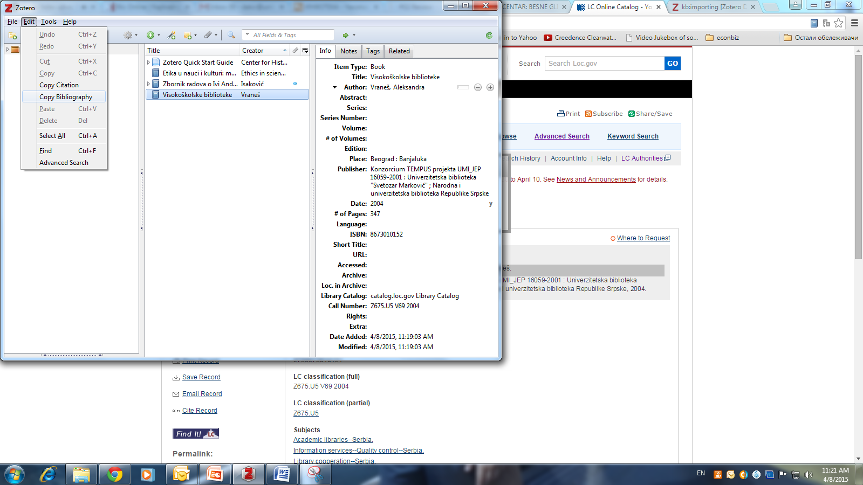
Vraneš, Visokoškolske Biblioteke.
Vraneš, Aleksandra. Visokoškolske Biblioteke. Beograd : Banjaluka: Konzorcium
TEMPUS projekta UMI_JEP 16059-2001 : Univerzitetska biblioteka “Svetozar Marković” ; Narodna i
univerzitetska biblioteka Republike Srpske, 2004.

Slide 18
Структура метаподатака
Елемент – најмањи ентитет који има јасно семантичко значење
Вредност – јединствена информација која представља садржај елемента
Запис – структурирана група елемената
Схема – систем правила о начину коришћења елемента и начину креирања вредности унутар елемената

Slide 19
Структурирани метаподаци
подаци који су организовани по пољима/одређеним елементима према коришћеном моделу за метаподатке/податке најчешће у бази података.
http://en.wikipedia.org/wiki/Belgrade_University_Library

Slide 20
Структурирани метаподаци
контролисани речници, нпр. LCSH, http://www.loc.gov/aba/publications/FreeLCSH/
тезауруси, нпр. http://eurovoc.europa.eu/
фасетна класификација, нпр. http://www.europeana.eu/portal/search.html?query=nikola+tesla&rows=24
онтологије, нпр. особа
http://www.cs.umd.edu/projects/plus/SHOE/onts/personal1.0.html

Slide 21
Релационе базе
Element | Vrednost
Naslov
Kreator | Normativna kontrola
Predmet | Tezaurus
Opis
Datum
Format
Prava
Tezaurus
Književnost
Roman
Normativna kontrola
Andrić, Ivo, 1892-1975
Андрић, Иво, 1892-1975

